Slide 1
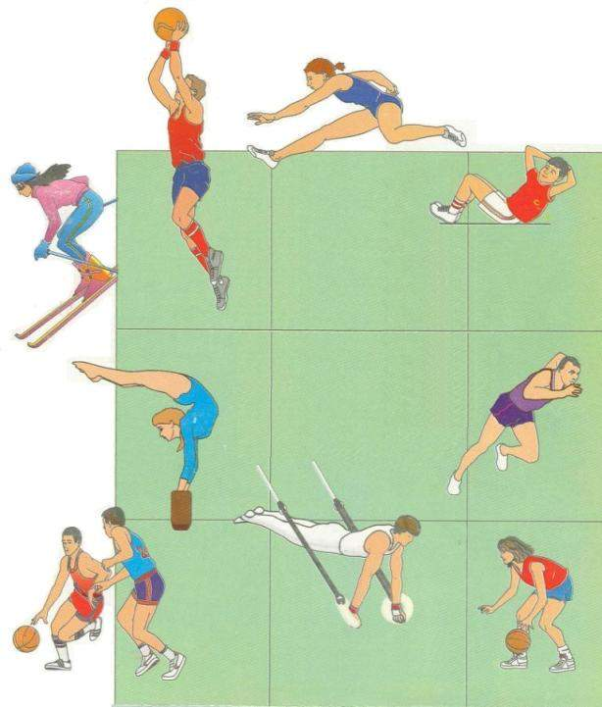
Виды физической культуры
www.cdfdc.narod.ru

Slide 2
« Правильное физическое элементарное образование должно подготовить каждого человека к тому, чтобы он не гнушался никакой работы, не страшился никакого напряжения сил.»
И. Песталоцци.
Физическая культура - органическая составная часть общей культуры общества и личности, вид социальной деятельности людей, направленный на укрепление здоровья и развитие их физических способностей, на подготовку к жизненной практике.
Спорт– составная часть физической культуры, вид социальной деятельности людей, заключающийся в организованном сопоставлении их сил и физических способностей в борьбе за первенство или высокий спортивный результат.

Slide 3
Виды физической культуры
лыжи
гимнастика
Легкая атлетика
Спортивные игры

Slide 4
Лыжи
лыжные гонки
горнолыжный спорт
прыжки с трамплина
лыжное двоеборье
фристайл
биатлон

Slide 5
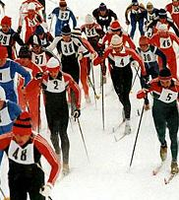
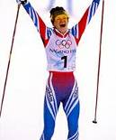
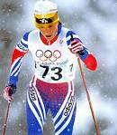
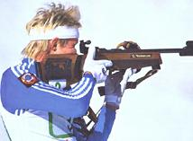
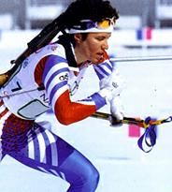
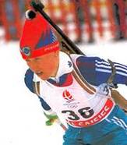
Лыжные гонки, вид спорта, в котором спортсменам необходимо как можно быстрее преодолеть соревновательную дистанцию на лыжах.
Биатлон – зимнее двоеборье, состоящее из лыжных гонок с оружием на установленные дистанции дистанции стрельбы по мишеням из малокалиберной винтовки.

Slide 6
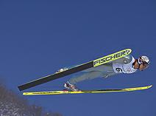
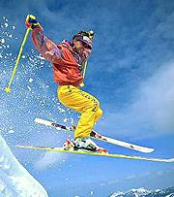
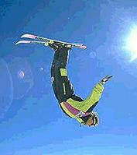
Лыжное двоеборье,
вид спорта, включающий прыжки с трамплина и лыжные гонки.
Фристайл – горнолыжное многоборье, в состав которого входят лыжный балет, воздушная акробатика и могул.

Slide 7
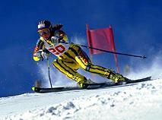
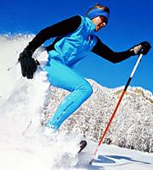
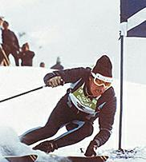
Горнолыжный спорт,
представляет собой спуск с гор на лыжах по специальным трассам и объединяет ныне такие спортивные дисциплины, как слалом, гигантский слалом, скоростной спуск, а также горнолыжное двоеборье.

Slide 8
Гимнастика
Акробатика
Основная
Спортивная
Вспомогательная
Художественная

Slide 9
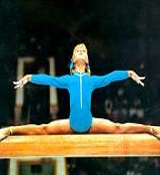
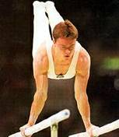
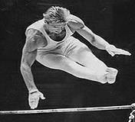
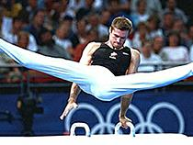
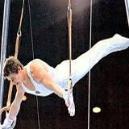
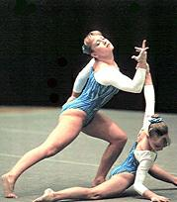
Спортивная гимнастика представляет собой многоборный вид спорта, содержание которого составляют упражнения на гимнастических снарядах, вольные упражнения и опорные прыжки.
Акробатика имеет те же задачи и направленность, что и спортивная гимнастика. Специфическими упражнениями акробатики являются кувырки, перекаты, перевороты, мосты, стойки и пирамиды.

Slide 10
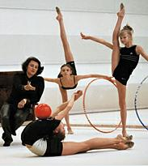
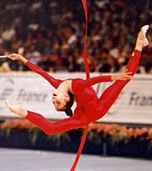
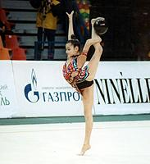
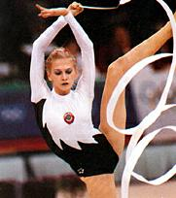
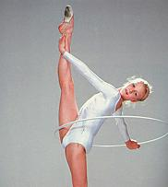
Художественная гимнастика
является таким видом гимнастики, в котором применяются как специальные упражнения, так и общеразвивающие, акробатические упражнения.
В ней широко применяются мячи, обручи, шарфы, флаги, ленты, скакалки и другие предметы. Отличительной особенностью художественной гимнастики является ее тесная связь с музыкой и танцами.

Slide 11
Бег
Спортивная ходьба
Легкая атлетика
Метание
Прыжки

Slide 12
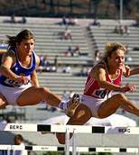
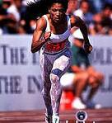
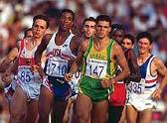
Бег
с барьерами и препятствиями
эстафетный
по пересеченной местности
на короткие, средние и длинные дистанции
марафон

Slide 13
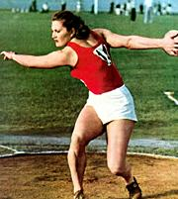
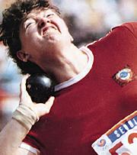
Метание
гранаты
копья
диска
толкание
ядра
молота

Slide 14
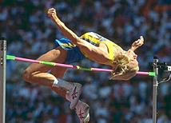
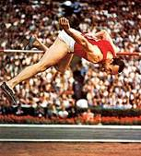
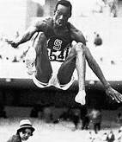
Прыжки
в высоту
в высоту с шестом
в длину с места, с разбега, тройной

Slide 15
Спортивные игры
К спортивным играм относятся игры, имеющие все характерные признаки спорта; они требуют подготовки и спортивного совершенствования играющих.

Slide 16
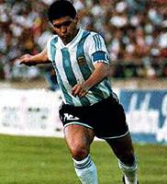
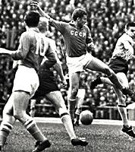
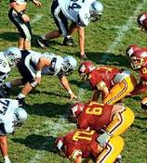
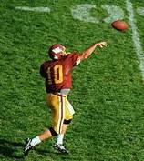
Футбол,
спортивная игра на травяном поле, в которой две противоборствующие команды ( 11 человек ), используя ведение и передачи мяча ногами или другой частью тела ( кроме рук ) стремятся забить его в ворота соперника и не пропустить в свои.
Американский футбол,
спортивная командная игра с овальным мячом на прямоугольной площадке, разделенной на 20 равных отрезков, в командах по 11 человек.
Цель игры – приземлить мяч за лицевую линию ворот (6 очков), попасть в створ ворот с игры (3 очка ), со штрафного (1 очко). Разрешены силовые приемы. Футболисты имеют защитное снаряжение.

Slide 17
Волейбол -
командный вид спорта: две команды по шесть игроков ведут игру на площадке размерами 18 х 9 м.
Задача игроков: в соответствии с правилами направлять мяч над сеткой и приземлять его на стороне соперника или заставлять соперника совершать ошибки.
Пляжный волейбол,
представляет собой игру двух команд – по два игрока каждая – на песчаной игровой площадке, разделенной сеткой.

Slide 18
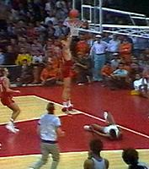
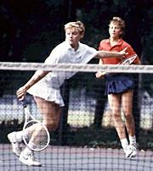
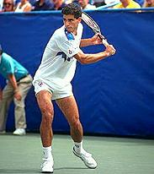
Баскетбол -
это игра двух команд каждая из которых состоит из пяти игроков. Цель обеих команд – забросить мяч в корзину соперника и помешать другой команде овладеть мячом и забросить его в корзину. Мяч можно передавать, отбивать, бросать, катить или вести в любом направлении при условии соблюдения правил по баскетболу.
Теннис,
спортивная игра с мячом и ракеткой на специальной площадке – корте, разделенном посредине сеткой.
Ударами ракетки мяч посылается через сетку на половину соперника т. о., чтобы тот не смог вернуть мяч обратно.

Slide 19
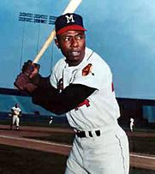
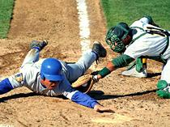
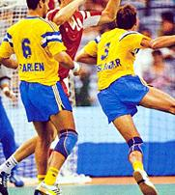
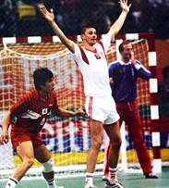
Бейсбол,
спортивная игра с мячом и битой, в которой две команды ( по 9 человек ) поочередно выполняют определенные правила атакующие и защитные действия.
Игроки атакующей команды по очереди, стоя у базы, отбивают битой посланный к ним мяч и во время его полета перебегают от одной базы к другой, защищающиеся стремятся поймать мяч и попасть им в перебегающего противника. Команды соревнуются за право подачи мяча и перебежки, чтобы, перебежав на одну базу, получить очко.
Гандбол,
командная спортивная игра, в процессе которой две противоборствующие команды стремятся забросить в ворота соперника большее количество мячей и не пропустить в свои ( по 7 человек ).

Slide 20
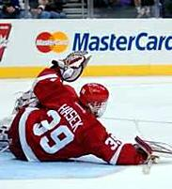
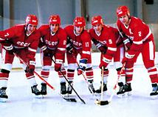
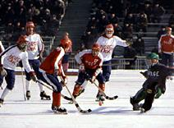
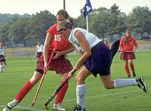
Хоккей,
спортивная игра, заключающаяся в противоборстве двух команд, которые, передавая шайбу клюшками, стремятся забросить ее наибольшее количество раз в ворота соперника и не пропустить в свои ( 5 игроков ).
Хоккей с мячом, разновидность хоккея.
Хоккей на траве, спортивная игра на травяном поле, в которой две противоборствующие команды ( по 11 человек ) за счет передач мяча партнеру клюшками стремится забить его в ворота соперника.

Slide 21
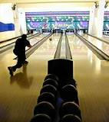
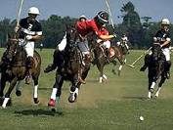
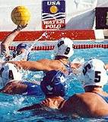
Боулинг, спортивная игра в шары, разновидность кеглей, сущность заключается в катании шаров по специальной деревянной дорожке с целью сбить установленные в виде треугольника 10 кеглей.
Конное поло, командная спортивная игра на поле с деревянным мячом и клюшками, верхом на лошадях.
Водное поло, командная спортивная игра в воде, в процессе которой спортсмены двух команд стремятся забросить мяч в ворота соперника и не пропустить в свои (7 человек).
Гольф, спортивная игра с мячом и клюшками на естественном поле, участники которой стремятся прогнать мяч, минимальным числом ударов загнать его в каждую из лунок поля.
Городки, русская народная спортивная игра. Выбивание палками с определенных расстояний из города пяти городков, составленных в виде различных фигур.

Slide 22
Фигурное катание,
вид конькобежного спорта, основу которого составляют движения спортсмена с переменами направления скольжения, вращениями и прыжками.
Включает в себя одиночное катание, парное и спортивные танцы.

Slide 23
Скоростной бег на коньках – вид спорта, в котором необходимо как можно быстрее преодолевать соревновательную дистанцию на ледовом стадионе по замкнутому кругу.

Slide 24
Плавание, вид спорта, заключающийся в преодолении определенным стилем соревновательной дистанции от 50 до 1500 м. в бассейне.
Синхронное плавание, выполнение в воде различных фигур под музыку. Участвуют только женщины.
Прыжки в воду, вид спорта, включающий выполнение прыжков с трамплина с разнообразными вращениями и входом в воду головой или ногами.

Slide 25
Водно – моторный спорт, технический вид спорта, включающий скоростные соревнования и туризм на моторных судах.
Серфинг, вид водного спорта, соревнования на скорость, дальность передвижения по большим прибойным волнам на специальной пробковой или пенопластовой доске, стоя, без креплений.
Парусный спорт, гонки на парусных судах.

Slide 26
Гребля академическая, вид гребного спорта, включающий гонки на академических судах.
Гребля слалом, вид гребного спорта, включающий гонки по бурному потоку воды через установленные ворота.
Подводный спорт, скоростное плавание на различные дистанции, ныряние, туризм и охота под водой с применением специального снаряжения.

Slide 27
Конный спорт, соревнования в различных видах езды и упражнениях на лошади.
Ездовой спорт, гонки на собачьих упряжках.
Велосипедный спорт, вид спорта, в котором спортсменам необходимо как можно быстрее проходить дистанцию на велосипедах.

Slide 28
Автомобильный спорт, соревнования на гоночных, спортивных, серийных автомобилях.
Мотоспорт, вид включающий мотоциклетный кросс, шоссейные гонки.
Парашютный спорт, вид авиационного спорта, прыжки с парашютом с летательных аппаратов на точность приземления.

Slide 29
Сноубординг, вид горнолыжного спорта, спуск по снежному склону, а также выполнение акробатических элементов на специальной полуовальной трассе – полутрубе.
Скелетон, спуск по ледяному желобу на двухполозевых санях на укрепленной раме.
Скейтбординг, катание на роликовой доске с преодолением препятствий и выполнением сложных фигур.

Slide 30
Тяжелая атлетика, соревнования в поднятии тяжестей в различных весовых категориях
Бокс – спортивное единоборство, кулачный бой двух спортсменов, проводимый на ринге.
Вольная борьба.
Дзюдо, вид спортивного единоборства, в котором наряду с бросками разрешены болевые и удушающие приемы.

Slide 31
Индивидуальные виды спорта – плавание, легкая атлетика, гимнастика – формируют характер, укрепляют самодисциплину, выдержку и способствуют гармоническому развитию всей мускулатуры тела, укрепляют здоровье ,закаляют волю, способствуют совершенствованию человеческой личности.
www.cdfdc.narod.ru

